Slide 1
Особенности организации работы подготовительной группы «Жаворонок» в 2024 – 2025 учебном году
Муниципальное дошкольное образовательное бюджетное учреждение
«Детский сад №5 «Аистёнок» комбинированного вида» г. Волхов
Потехина Татьяна Игоревна, воспитатель
Notes:
Оригинальные шаблоны для презентаций: https://presentation-creation.ru/powerpoint-templates.html
Бесплатно и без регистрации.

Slide 2
Образовательные области:
Социально-коммуникативное развитие
В сфере социальных отношений:
поддерживать положительную самооценку ребёнка, уверенность в себе, осознание роста своих достижений, стремления стать школьником;
обогащать опыт применения разнообразных способов взаимодействия со взрослыми и сверстниками; развитие начал социально-значимой активности;
развивать способность ребёнка распознавать свои переживания и эмоции окружающих, осуществлять выбор социально одобряемых действий в конкретных ситуациях и обосновывать свои намерения и ценностные ориентации;
развивать способность ребёнка понимать и учитывать интересы и чувства других; договариваться и дружить со сверстниками; разрешать возникающие конфликты конструктивными способами;
воспитывать привычки культурного поведения и общения с людьми, основ этикета, правил поведения в общественных местах.

Slide 3
2) В области формирования основ гражданственности и патриотизма:
воспитывать патриотические и интернациональные чувства, уважительное отношение к Родине, к представителям разных национальностей, интерес к их культуре и обычаям;
расширять представления детей о государственных праздниках и поддерживать интерес детей к событиям, происходящим в стране, развивать чувство гордости за достижения страны в области спорта, науки и искусства, служения и верности интересам страны;
знакомить с целями и доступными практиками волонтерства в России и включать детей при поддержке взрослых в социальные акции, волонтерские мероприятия в ДОО и в населенном пункте;
развивать интерес детей к населенному пункту, в котором живет, переживание чувства удивления, восхищения достопримечательностями, событиями прошлого и настоящего; поощрять активное участие в праздновании событий, связанных с его местом проживания.

Slide 4
3) В сфере трудового воспитания:
формировать представления о труде как ценности общества, о разнообразии и взаимосвязи видов труда и профессий;
формировать элементы финансовой грамотности, осознания материальных возможностей родителей (законных представителей), ограниченности материальных ресурсов;
развивать интерес и самостоятельность в разных видах доступного труда, умения включаться в реальные трудовые связи со взрослыми и сверстниками;
поддерживать освоение умений сотрудничества в совместном труде;
воспитывать ответственность, добросовестность, стремление к участию в труде взрослых, оказанию посильной помощи.

Slide 5
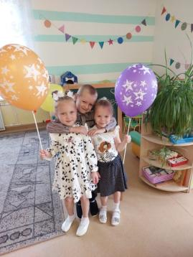
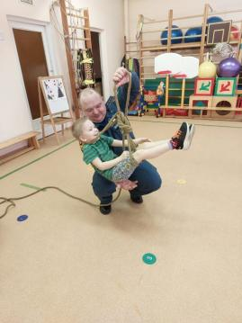
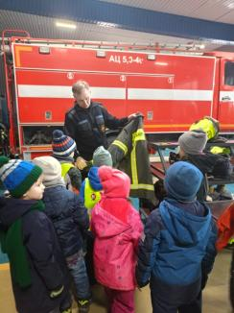
4) В области формирования безопасного поведения:
формировать представления об опасных для человека ситуациях в быту, в природе и способах правильного поведения; о правилах безопасности дорожного движения в качестве пешехода и пассажира транспортного средства;
воспитывать осторожное и осмотрительное отношение к потенциально опасным для человека ситуациям в общении, в быту, на улице, в природе, в сети Интернет.

Slide 6
Познавательное развитие
Развивать умения детей включаться в коллективное исследование, обсуждать его ход;
обогащать пространственные и временные представления, поощрять использование счета, вычислений, измерений логических операций для познания и преобразования предметов окружающего мира;
развивать умения детей применять некоторые цифровые средства для познания окружающего мира, соблюдая правила их безопасного использования;
закреплять и расширять представления детей о способах взаимодействия со взрослыми и сверстниками в разных видах деятельности, развивать чувство собственной компетентности в решении различных познавательных задач

Slide 7
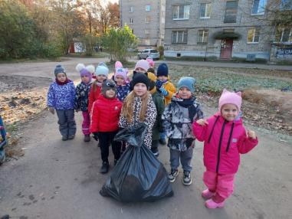
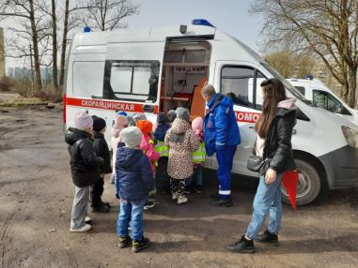
формировать представления детей о многообразии стран и народов мира;
расширять и уточнять представления детей о богатстве природного мира в разных регионах России и на планете, о некоторых способах приспособ-ления животных и растений к среде обитания, их потребностях, образе жизни живой природы и человека в разные сезоны года, закреплять умения классифицировать объекты живой природы;
расширять и углублять представления детей о неживой природе и её свойствах, их использовании человеком, явлениях природы, воспитывать бережное и заботливое отношения к ней, формировать представления о профессиях, связанных с природой и её защитой.

Slide 8
Речевое развитие
1)Формирование словаря:
обогащение словаря: расширять запас слов, обозначающих название предметов, действий, признаков. Закреплять у детей умения использовать в речи синонимы, существительные с обобщающими значениями. Вводить в словарь детей антонимы, многозначные слова;
активизация словаря: совершенствовать умение использовать разные части речи точно по смыслу.
2) Звуковая культура речи:
совершенствовать умение различать на слух и в произношении все звуки родного языка. Отрабатывать дикцию: внятно и отчетливо произносить слова и словосочетания с естественной интонацией. Совершенствовать фонематический слух: называть слова с определенным звуком, находить слова с этим звуком в предложении, определять место звука в слове (в начале, в середине, в конце).
Развивать интонационную сторону речи (мелодика, ритм, тембр, сила голоса, темп).

Slide 9
3) Грамматический строй речи:
Закреплять умение согласовывать существительные с числительными, существительные с прилагательными, образовывать по образцу существительные с суффиксами, глаголы с приставками, сравнительную и превосходную степени имен прилагательных.
Совершенствовать умение детей образовывать однокоренные слова, использ-овать в речи сложные предложения разных видов.

Slide 10
4) Связная речь:
Совершенствовать диалогическую и монологическую формы речи. Закреплять умение отвечать на вопросы и задавать их, воспитывать культуру речевого общения.
Продолжать учить детей самостоятельно, выразительно, последовательно, без повторов передавать содержание литературного текста, использовать в пересказе выразительные средства, характерные для произведения.
Совершенствовать умение составлять рассказы о предмете, по картине, по серии сюжетных картинок. Продолжать учить детей составлять небольшие рассказы из личного опыта, творческие рассказы без наглядного материала.
Закреплять умение составлять рассказы и небольшие сказки. Формировать умения строить разные типы высказывания (описание, повествование, рассуждение), соблюдая их структуру.

Slide 11
5) Подготовка детей к обучению грамоте:
Упражнять в составлении предложений из 2-4 слов, членении простых предложений на слова с указанием их последовательности.
Формировать у детей умение делить слова на слоги, составлять слова из слогов, делить на слоги трехсложные слова с открытыми слогами; знакомить детей с буквами; читать слоги, слова, простые предложения из 2-3 слов.
6) Интерес к художественной литературе:
формировать отношение детей к книге как к эстетическому объекту, поддерживать положительные эмоциональные проявления детей ;
знакомить с разнообразными по жанру и тематике художественными произведениями;

Slide 12
формировать положительное эмоциональное отношение к "чтению с продолжением" (сказка-повесть, цикл рассказов со сквозным персонажем);
формировать представления о жанровых, композиционных и языковых особенностях жанров литературы: литературная сказка, рассказ, стихотворение, басня, пословица, небылица, былина;
углублять восприятие содержания и формы произведений (оценка характера персонажа с опорой на его портрет, поступки, мотивы поведения и другие средства раскрытия образа; развитие поэтического слуха);
поддерживать избирательные интересы детей к произведениям определенного жанра и тематики;
развивать образность речи и словесное творчество (составление сравнений, метафор, описательных и метафорических загадок, сочинение текстов сказочного и реалистического характера, создание рифмованных строк).

Slide 13
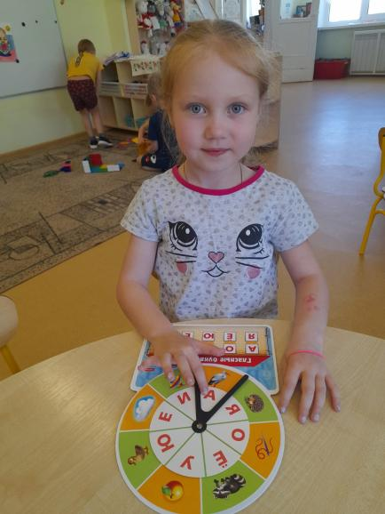
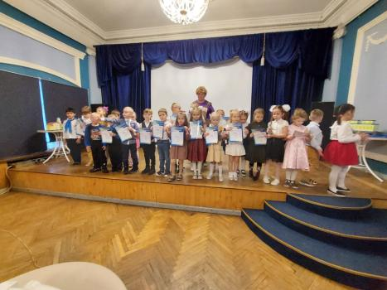

Slide 14
Художественно-эстетическое развитие
1) Приобщение к искусству:
воспитывать уважительное отношение и чувство гордости за свою страну, в процессе ознакомления с разными видами искусства;
закреплять знания детей о видах искусства (изобразительное, декоративно-прикладное искусство, музыка, архитектура, театр, танец, кино, цирк);
формировать у детей духовно-нравственные качества и чувства сопричастности к культурному наследию, традициям своего народа в процессе ознакомления с различными видами и жанрами искусства;
формировать чувство патриотизма и гражданственности в процессе ознакомления с различными произведениями музыки, изобразительного искусства гражданственно-патриотического содержания;
расширять знания детей о творчестве известных художников и композиторов;

Slide 15
2) Изобразительная деятельность:
обогащать у детей сенсорный опыт, включать в процесс ознакомления с предметами движения рук по предмету;
продолжать развивать у детей образное эстетическое восприятие, образные представления, формировать эстетические суждения; аргументированно и развернуто оценивать изображения, созданные как самим ребёнком, так и его сверстниками, обращая внимание на обязательность доброжелательного и уважительного отношения к работам товарищей;
показывать детям, чем отличаются одни произведения искусства от других как по тематике, так и по средствам выразительности; называть, к каким видам и жанрам изобразительного искусства они относятся, обсуждать их содержание, поощрять индивидуальные оценки детьми этих произведений;
поощрять стремление детей сделать свое произведение красивым, содержательным, выразительным;
поощрять стремление детей делать самостоятельный выбор, помогать другому, уважать и понимать потребности другого человека, бережно относиться к продуктам его труда;
продолжать учить детей рисовать с натуры; развивать аналитические способности, умение сравнивать предметы между собой, выделять особенности каждого предмета.

Slide 16
3) Конструктивная деятельность:
формировать умение у детей видеть конструкцию объекта и анализировать её основные части, их функциональное назначение;
знакомить детей с различными видами конструкторов;
знакомить детей с профессиями дизайнера, конструктора, архитектора, строителя и прочее;
развивать у детей художественно-творческие способности и самостоятель-ную творческую конструктивную деятельность детей;
4) Музыкальная деятельность:
воспитывать гражданско-патриотические чувства через изучение Государст-венного гимна Российской Федерации;
продолжать приобщать детей к музыкальной культуре, воспитывать музыкально-эстетический вкус;
развивать детское музыкально-художественное творчество, реализация самостоятельной творческой деятельности детей; удовлетворение потребности в самовыражении;
развивать у детей музыкальные способности: поэтический и музыкальный слух, чувство ритма, музыкальную память;

Slide 17
продолжать обогащать музыкальные впечатления детей, вызывать яркий эмоциональный отклик при восприятии музыки разного характера;
5) Театрализованная деятельность:
продолжать приобщение детей к театральному искусству через знакомство с историей театра, его жанрами, устройством и профессиями;
продолжать знакомить детей с разными видами театрализованной деятельности;
развивать у детей умение создавать по предложенной схеме и словесной инструкции декорации и персонажей из различных материалов (бумага, ткань, бросового материала и прочее);
продолжать развивать у детей умение передавать особенности характера персонажа с помощью мимики, жеста, движения и интонационно-образной речи;
продолжать развивать навыки кукловождения в различных театральных системах (перчаточными, тростевыми, марионеткам и так далее);

Slide 18
6) Культурно-досуговая деятельность:
продолжать формировать интерес к полезной деятельности в свободное время (отдых, творчество, самообразование);
развивать желание участвовать в подготовке и участию в развлечениях, соблюдай культуру общения (доброжелательность, отзывчивость, такт, уважение);
расширять представления о праздничной культуре народов России, поддерживать желание использовать полученные ранее знания и навыки в праздничных мероприятиях (календарных, государственных, народных);
воспитывать уважительное отношение к своей стране в ходе предпраздничной подготовки;
формировать чувство удовлетворения от участия в коллективной досуговой деятельности;
поощрять желание детей посещать объединения дополнительного образования различной направленности (танцевальный кружок, хор, изостудия и прочее).

Slide 19
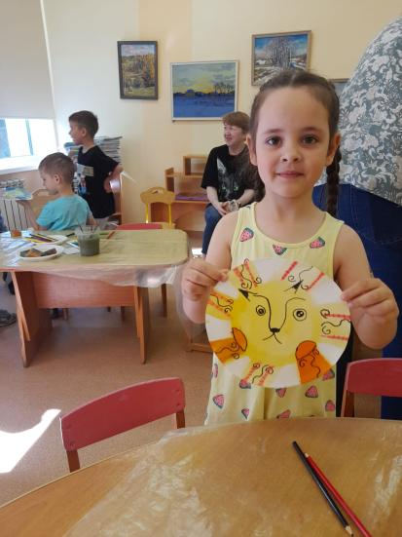
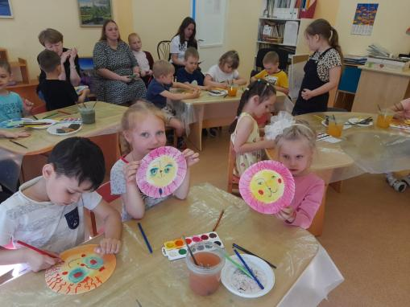

Slide 20
Физическое развитие
обогащать двигательный опыт детей развивать умения технично, точно, осознанно, рационально и выразительно выполнять физические упражнения, осваивать туристские навыки;
развивать психофизические качества, точность, меткость, глазомер, мелкую моторику, ориентировку в пространстве; самоконтроль, самостоятельность, творчество;
воспитывать патриотизм, нравственно-волевые качества и гражданскую идентичность в двигательной деятельности
формировать осознанную потребность в двигательной деятельности, поддерживать интерес к физической культуре и спортивным достижениям России, расширять представления о разных видах спорта;
расширять и уточнять представления о здоровье, факторах на него влияющих, средствах его укрепления, туризме, как форме активного отдыха, спортивных событиях и достижениях, правилах безопасного поведения в двигательной деятельности и при проведении туристских прогулок и экскурсий;
воспитывать бережное, заботливое отношение к здоровью и человеческой жизни, развивать стремление к сохранению своего здоровья и здоровья окружающих людей, оказывать помощь и поддержку другим людям.

Slide 21
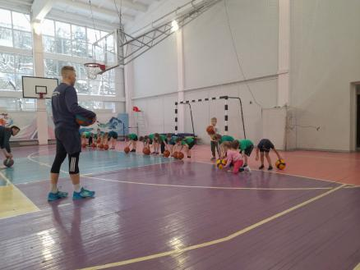
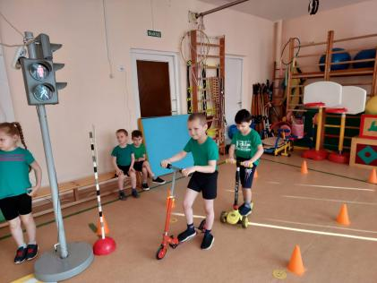
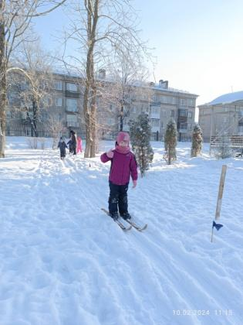

Slide 22
Перспективное комплексно – тематическое планирование
Тема | Период, выставки.
«Осень в гости просим»
Лес. Грибы (съедобные, несъедобные). |  | Сентябрь – Октябрь Создание коллекции «Дары осени»
Кустаринички и их плоды (клюква, брусника, черника, голубика, морошка, вереск).
Хвойные и лиственные деревья, кустарники Ленинградской области.
Откуда хлеб пришел?
Насекомые. Подготовка насекомых к зиме. Превращение насекомых: гусеница – бабочка.
Что выросло в саду и огороде?
День Отца
Осень. Признаки осени.
«Путешествие по России»
А. В. Суворов на Волховской земле |  | Выставка «Куклы в национальных костюмах» Создание макетов с семьей «Город родной»
Москва – главный город России. День народного единства.
Флаг, герб, достопримечательности города, области.
Флаг, герб, гимн РФ. Президент России.
Путешествие по городам России (Санкт – Петербург, Казань, Сочи, Калининград – достопримечательности, особенности природы).
Путешествие по карте России – знакомство с традициями разных народов.

Slide 23
«Здравствуй, зимушка – зима, С новым годом, детвора!»
Зима в разных климатических зонах и континентах. Признаки зимы. | Декабрь Макет «Пожарная часть» Конкурс семейных костюмов: «Герои русских народных сказок»
Правила пожарной безопасности
Новый год в разных странах и континентах. Многообразие народов мира.
КАНИКУЛЫ с 31.12.2024г – 08.01.2025г
Домашние, лесные, городские птицы зимой. Птицы хищные и не хищные Птицы Ленинградской области, занесённые в Красную книгу. | Январь Изготовление родителями кормушек: Создание макета «Снежсная Арктика»
Домашние животные в разных странах мира (коровы и др., - в России, слоны - в Индии, ослы – в Азии, страусы – в Австралии, верблюды – в Африке)
Дикие животные зимой , животные Ленинградской области, занесённые в Красную книгу.
Млекопитающие: наземные, древесные, водные, подземные.
«Веселится народ, снова праздник у ворот!»
Русские полководцы | Февраль - Март Создание масленичных кукол – совместное творчество с семьей
Российская армия. Герои Отечества.
День Защитника Отечества. Масленица.
Международный женский день. Профессии мам.
«Идёт матушка – весна, отворяй – ка ворота!»
Весна. Признаки весны. Первые весенние цветы. Растения Ленинградской области, занесённые в Красную книгу. Лекарственные растения. | Март Составление творческих рассказов «Моё любимое комнатное растение»
Комнатные растения. Размножение. Уход за ними.
Весенние сельскохозяйственные работы. Профессии жителей села: механизатор, доярка, Агроном, пчеловод, фермер.

Slide 24
«Земля – наш общий дом»
Животные жарких стран. Природа джунглей, саванны, пустыни. | Апрель Создание атрибутов к сюжетно – ролевой игре «Космическое путешествие»
Освоение космоса. Планеты Солнечной системы.
Животный мир рек, озёр, морей и океанов. Рыбы Ленинградской области, занесённые в Красную книгу.
Прилёт птиц. Перелётные птицы: яйцо – птенец – птица. Самые необычные птицы.
«День Победы» - май (2 недели)
«Скоро в школу»
Учебные заведения родного города (школа № 1, №8, Гимназия), школьные принадлежности. | Май Выпускной вечер
Тема на основе интересов детей

Slide 25
Наши мероприятия
Октябрь:
Концерт-конкурс «Мой папа – самый лучший!»
Акция «Сдай макулатуру- спаси дерево!»
Совместный поход к мемориалу «Валимский рубеж», парк П.И. Антипова
Осенний праздник
Фотовыставка «Мы в бассейне»
Фотовыставка «Папа, мама, я – дружная семья!»
Ноябрь:
Конкурс-концерт «Моя мама – самая лучшая!»
Выставка магнитов на тему «Города России»
Семейный конкурс «Гимн России» (иллюстрации к гимну)

Slide 26
Декабрь:
Акция «Дари добро» (неделя добрых дел)
Новогодний праздник
Конкурс новогодних семейных костюмов «Герои русских народных сказок»
Январь
Родительское собрание «Вот как дружно мы живем»
Фотовыставка «Вместе познаём, развиваемся, воспитываем!»

Slide 27
Февраль:
Праздник «День защитника Отечества»
Праздник «Масленица широкая»
Строим вместе снежные постройки
Лыжный поход
Военно-патриотическая игра «Зарница» с участием родителей
Март:
Праздник «8 марта»
Выставка платков
Экологическая акция «Час Земли»
Акция «Сдай макулатуру- спаси дерево!»

Slide 28
Апрель:
Проект «Книга в жизни ребенка»
Родительское собрание «Скоро в школу!»
Музыкальная сказка «В гостях у музыки П.И. Чайковского»
Май:
Весенний праздник
«День Победы. Парад»
Акции: «Бессмертный полк», «Георгиевская ленточка»
Трудовая акция, поход к мемориалу «Героическим защитникам Волхова»
Велопробег в парке
Выпускной!

Slide 29
Плодотворного, успешного и интересного учебного года!

